Slide 1
Histoire des arts
D’où venons-nous ? Que sommes nous? Où allons-nous ?
de Paul Gauguin (1897)

Slide 2
D’où venons-nous ? Que sommes nous? Où allons-nous ? Paul Gauguin, 1897

Slide 3
Que représente cette toile?

Slide 4
À travers cette toile, Gauguin représente les différents âges de la vie : du nourrisson encore endormi figurant au premier plan sur la droite au vieillard agonisant à l’extrême gauche du tableau.
Entre ces deux êtres symboliques sont représentés des êtres mystérieux qui semblent s’interroger sur le sens de l’existence.
Au centre, un jeune homme cueille une pomme, accomplissant ainsi un geste symbolique, celui d’Adam et Ève dans la Genèse. Ce mouvement, relayé par la jeune fille qui mange une pomme assise sur la gauche, invite le spectateur à réfléchir sur la condition humaine marquée par la finitude, la connaissance du Bien et du Mal, et donc l’interrogation sur soi à la différence des Dieux.

Slide 5
Expliquer le titre: « D’où venons-nous ? Que sommes nous? Où allons-nous ? »

Slide 6
Le titre du tableau est constitué d’une triple interrogation de nature philosophique.
Cette question rhétorique invite le spectateur à réfléchir sur:
l’origine (« D’où venons-nous ? »),
l’identité (« Qui sommes-nous ? »)
et le devenir (« Où allons-nous ? ») de l’Homme.
Ce cheminement se trouve illustré par:
- la représentation des âges de la vie (si l’on adopte une lecture horizontale du tableau).
- La peinture de personnages résolument énigmatiques, dont le regard reflète ces interrogations. Les personnages sont disposés sur la toile comme autant de pièces détachées, chargées de donner un écho à cette méditation.
- Le Bouddha trônant au milieu de la partie gauche de la toile symbolise plus précisément le désir humain d’entrer en relation avec une divinité ou, du moins, une transcendance qui révèlerait la réponse à cette énigme.

Slide 7
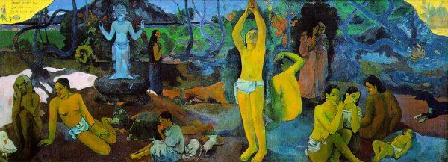
Que pouvez-vous dire sur les couleurs du tableau?

Slide 8
La toile est construite autour d’un jeu de contrastes saisissant :
- au premier plan, le jaune éclatant, symbole de vie, s’oppose aux couleurs
ternes (marron, gris) représentant la mort.
Le bleu clair et vif du Bouddha semble être la couleur de la vie spirituelle qui se diffuse dans tout l’arrière-plan du tableau.
On voit ainsi que Gauguin utilise toutes les teintes d’une même couleur, de la plus vive à la plus sombre.

Slide 9
Comment est représenté le lien entre l’Homme et la nature?

Slide 10
Dans son tableau, Gauguin ne montre pas l’Homme en position de surplomb par rapport à la nature. A contrario, l’être humain vit au
contact des autres espèces vivantes et semble ne faire qu’un avec le territoire qu’il occupe.
La technique de l’aplat permet de figurer ce lien indissoluble entre l’homme et la nature : certains personnages apparaissent ainsi ancrés dans la nature (le tout jeune enfant sur une surface bleue).
Un occidental de la toute fin du XIXe siècle peut être dérouté par le mode de vie exhibé par cette communauté (négation du tabou occidental de la nudité).

Slide 11
A votre avis, est-ce que Gauguin à représenté le jardin d’Eden de la Genèse?

Slide 12
Le jardin d’Éden est décrit dans la Genèse (3, 1). Ève rappelle au serpent, qui la tente, la règle énoncée par Dieu : « Nous pouvons manger du fruit des arbres du jardin. Mais du fruit de l’arbre qui est au milieu du jardin, Dieu a dit : « Vous n’en mangerez pas, vous n’y toucherez pas, sous peine de mort. » Le serpent convainc la jeune femme en lui déclarant qu’elle doit manger une pomme de cet arbre pour connaître le Bien et le Mal.
Dans le tableau de Gauguin, le jeune homme cueillant une pomme se trouve au centre, ce qui illustre la parole biblique. En touchant cette pomme, il ouvre la voie au questionnement philosophique sur la finitude de la condition humaine.
Pourtant, le tableau de Gauguin diffère sur un point de la Genèse : même s’il croque le fruit de la connaissance, on ne trouve nulle trace de punition ou de culpabilité dans le tableau. L’enfant assis qui a déjà entamé sa pomme respire l’innocence.
→ Le paradis primitif de Gauguin ne semble pas s’obscurcir ni finir, sur fond de remord et de péché originel.

Slide 13
Quel vision Gauguin donne-t-il du « bon sauvage »?
Rappel:
Le mythe du bon sauvage, c’est l'idéalisation de l'Homme vivant en contact rapproché et en harmonie avec la nature. Cet homme est imaginé comme « naturellement bon ».

Slide 14
Dans la tradition littéraire, le « bon sauvage » est un parangon de sagesse et de bonté, un miroir inversé de l’Européen. Cet être fictif se trouve réinvesti dans les peintures « exotiques » de Gauguin.
Sur cette toile, les êtres primitifs dégagent une candeur et une simplicité qui renvoient expressément au mythe d’un âge d’or primitif.
Néanmoins, les jeunes femmes du premier plan ont un regard songeur et mystérieux qui ne peut être réduit à l’expression d’un « bon sauvage ».
Le « nous » utilisé par le peintre dans le titre de l’oeuvre invite également le spectateur à ne pas réduire la portée symbolique du tableau.

Slide 15
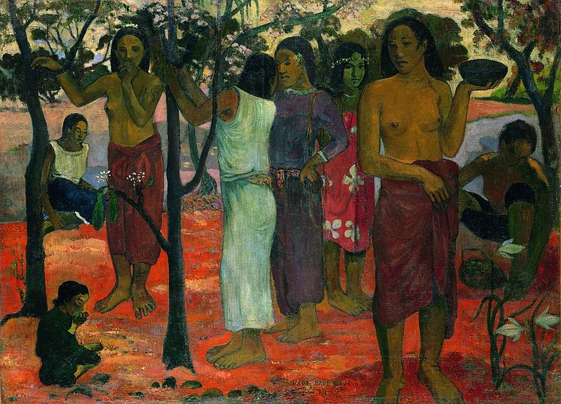
Quelques autres toiles de Gauguin
Nave nave mahana (Jour délicieux), 1896

Slide 16
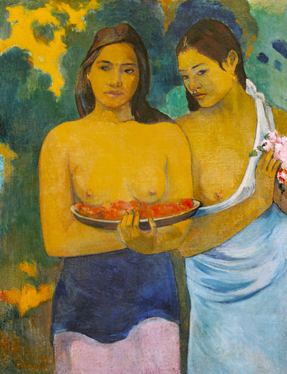
Deux femmes tahitiennes, 1896

Slide 17
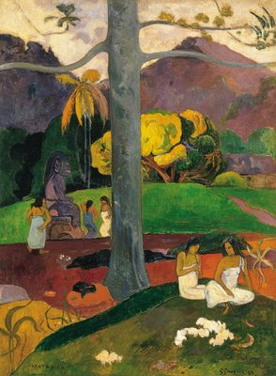
Mata mua

Slide 18
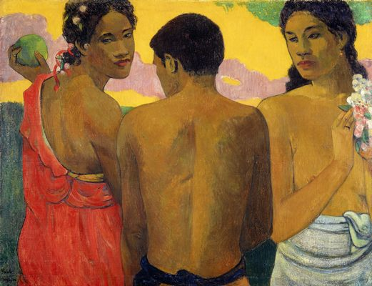
Trois tahitiens

Slide 19
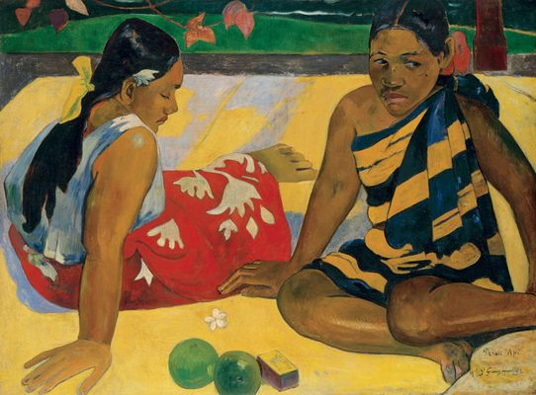
Parau api

